Slide 1


Możliwości finansowania badań w ramach klastra Zdrowie programu Horyzont Europa
Ewa Szkiłądź
Krajowy Punkt Kontaktowy, NCBR
21.02.2023

Slide 2

Krajowy Punkt Kontaktowy (KPK)
zespół ponad 50 ekspertów
współpracujących z Komisją Europejską przy wdrażaniu
Programu Ramowego HE, wspierających polskie jednostki naukowe,
przedsiębiorstwa i in. podmioty uprawnione do udziału w programie
działamy od ponad 20 lat, a od listopada 2020 r. w NCBR
bezpłatne szkolenia, warsztaty, konferencje, dni informacyjne → www.kpk.gov.pl
konsultacje w zakresie przygotowywania wniosków projektowych i realizacji projektów
National Contact Points – ambasadorzy Horyzontu Europa w swoim kraju:
  zgłoszenie przez Ministerstwo Edukacji i Nauki i mianowanie przez Komisję Europejską
  działają zgodnie z Minimum Standards and Guiding Principles
  dostęp do szkoleń i wiedzy bezpośrednio z KE
  członkostwo w Komitetach Programowych – udział w procesie kształtowania tematów
  w programach pracy i udział w ustalaniu procedur konkursowych
Wszystkie nasze usługi są bezpłatne!

Slide 3

Plan prezentacji
Horyzont Europa
Klaster Zdrowie: Program Pracy 2023-2024
Misja Rak: konkurs 2023
Partnerstwa europejskie
Statystyki
Przydatne linki
☺

Slide 4

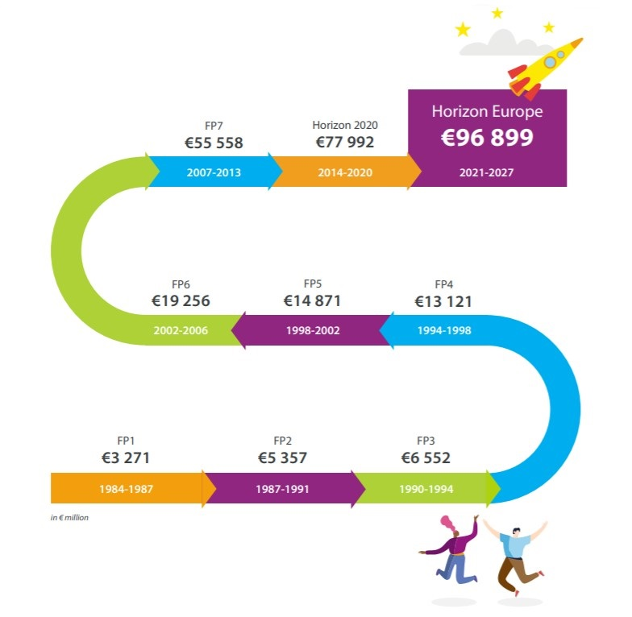
Notes:
Increasing role and budget of EU R&I programs
(values in mln EURO)

Slide 5

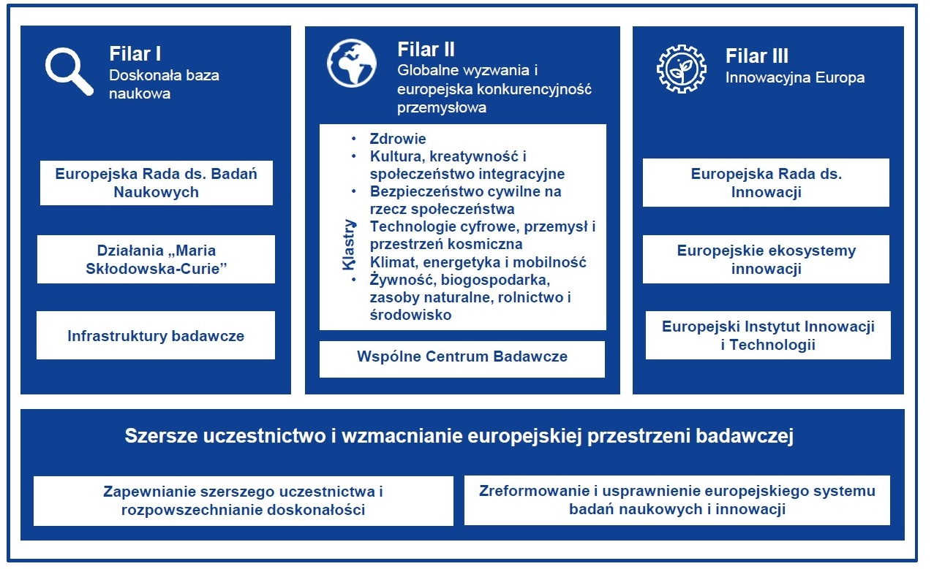

Horyzont Europa – struktura i budżet
95.5M€
na lata 2021-2027
Filar I
25,01M€
Filar II
53,52M€
(włączając misje
i partnerstwa)
Zdrowie – 8,25M€
Filar III
13,6M€
Filar IV
3,39M€

Slide 6
Klaster 1 Zdrowie - priorytetowe obszary badawcze – lata 2021-2027
Zdrowie na różnych etapach życia
Czynniki środowiskowe i społeczne
Choroby nie-zakaźne i choroby rzadkie
Choroby zakaźne
Narzędzia, technologie i rozwiązania cyfrowe w zdrowiu i opiece
Systemy opieki zdrowotnej

Slide 7
Jak uczestniczyć?
Projekty z dofinansowaniem od 1 do ponad 10 mln euro
Tematy/problemy wskazywane przez Komisję Europejską
Międzynarodowe konsorcja
Ocena wniosków projektowych przez niezależnych ekspertów
Tematy konkursów publikowane w Programach Pracy na dwuletnie okresy
Projekty badawczo - innowacyjne – RIA
Dofinansowanie do 100%
Projekty wspierające – CSA
Dofinansowanie do 100%
Brak badań naukowych
Projekty innowacyjne IA
Finansowanie do 70% dla jednostek przemysłowych; dla jednostek „non-profit” do 100%

Slide 8



Dla kogo?
Konsorcjum międzynarodowe
USA finansowane w projektach klastra Zdrowie
Kraje członkowskie UE,
kraje stowarzyszone,
kraje trzecie
Wszelkie typy organizacji mające osobowość prawną:
  Uczelnie
  Instytuty badawcze
  Duże przedsiębiorstwa
  MŚP
  Organizacje pacjentów/NGOs
  Administracja publiczna

Slide 9
Klaster Zdrowie - priorytetowe kierunki badawcze - destinations lata 2021-2024
Zdrowie w zmieniającym się społeczeństwie
Zdrowy styl życia, dieta i zdrowe otocznie, skuteczne polityki prozdrowotne
Wykorzystanie pełnego potencjału nowych narzędzi, technologii i rozwiązań cyfrowych dla zdrowego społeczeństwa
Zrównoważony i globalnie konkurencyjny przemysł medyczny
Zmniejszenie zależności UE od importu i dostaw krytycznych technologii medycznych
Zapewnienie dostępu do zrównoważonej i wysokiej jakości opieki zdrowotnej
Zwalczanie chorób i zmniejszanie obciążenia chorobami
Choroby zakaźne i nie-zakaźne, rzadkie, związane z ubóstwem i zaniedbaniem
Życie i praca w środowisku prozdrowotnym
Lepsze zrozumienie środowiskowych, zawodowych, społecznych i ekonomicznych czynników

Slide 10




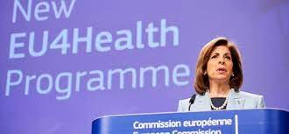
EBCP - prewencja, diagnostyka, leczenie, jakość życia
Horyzont Europa Klaster Zdrowie–badania i innowacje w naukach medycznych
Europejska Przestrzeń Danych - wzmocnienie roli pacjenta; spójne ramy wykorzystania danych
EU4Health - implementacja wyników badań z HEU
Cyfrowa Europa - infrastruktura IT i wdrożenia

Slide 11
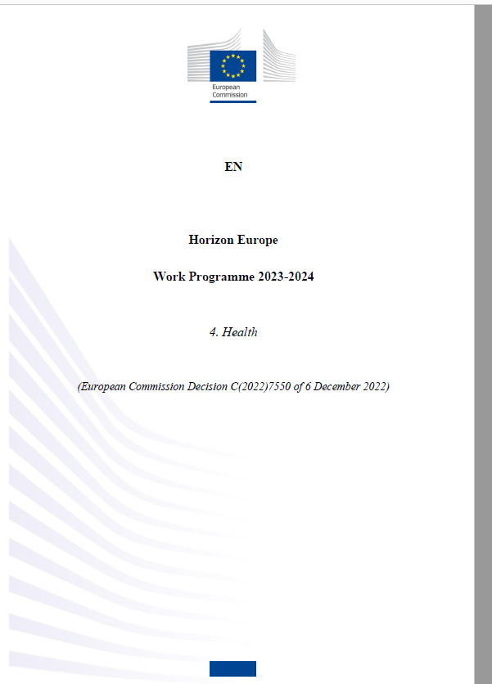
Możliwości finansowania
Partnerstwa europejskie
misja Rak
Program Pracy
Zdrowie 2023-2024

Slide 12
Konkursy Zdrowie 2023-2024
2023
Budżet: 847 mln€ Konkurs jednoetapowy
29 tematów Ogłoszenie konkursu: 12.01.2023
Składanie wniosków: 13.04.2023
2024
Budżet: 509 mln€ Konkurs dwuetapowy
15 tematów Ogłoszenie konkursu: 30.03.2023
Składanie wniosków: 19.09.2023;11.04.2024
Konkurs jednoetapowy
Ogłoszenie konkursu: 26.10.2023
Składanie wniosków: 11.04.2024
Finansowanie: ryczałt (lump sum)
Ślepa ocena wniosków (blind)

Slide 13
Misja Rak - konkurs 2023
Ogłoszenie konkursu: 12.01.2023
Termin składania wniosków: 12.04.2023
Budżet konkursu: 110,68 mln€
Konkurs jednoetapowy
3 tematy RIA, 1 temat IA
Tematyka konkursowa:
Zrozumienie mechanizmów raka
Prewencja
Diagnostyka
Poprawa życia pacjentów i ich rodzin

Slide 14
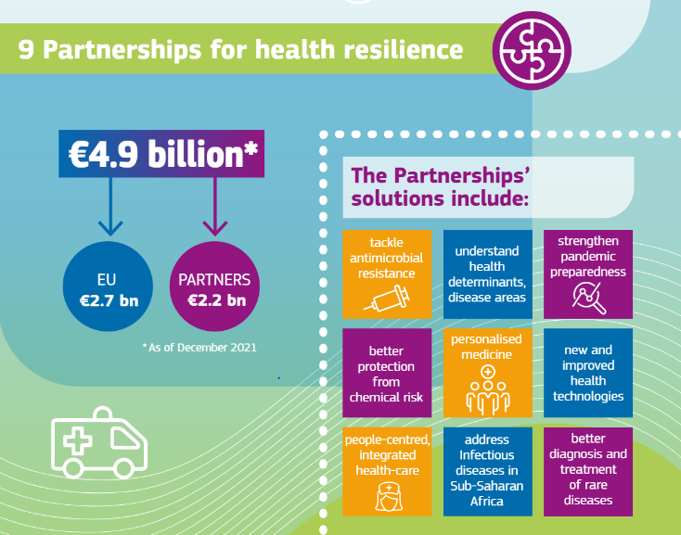
Partnerstwa Europejskie
Partnerstwa europejskie to inicjatywy, w ramach których KE wraz z partnerami prywatnymi lub/i publicznymi zobowiązują się do wspólnego wspierania rozwoju i wdrażania programu działań w zakresie badań naukowych i innowacji.
Partnerzy:
przemysł,
agencje finansujące (w Polsce NCBR, NCN)
uniwersytety, organizacje badawcze,
organy publiczne (lokalne, regionalne, krajowe, międzynarodowe)
organizacje pożytku publicznego (fundacje i organizacje pozarządowe).

Slide 15
Partnerstwa klastra Zdrowie
KLASTER 1 – Zdrowie
Osoby Kontaktowe
Innovative Health Initiative (IHI) 2022-2032
KPK, Anna Dziubczyńska-Pytko
Global Health Partnership 2022-2032
KPK, Ewa Szkiłądz
Chemical Risk Assesment 2022-2023
KPK, Ewa Szkiłądz
Transformation of Health System 2023-2033
NCBR, DWM Marcin Chmielewski
Era4Health 2023-2033
NCBR, DWM, Marcin Chmielewski
Personalised Medicine 2023-2033
KPK, Dagmara Robakowska-Hyżorek
Rare Diseases 2024-2034
KPK, Dagmara Robakowska-Hyżorek
One-Health (AMR) 2024-2034
NCN Jolanta Palowska
Pandemic Prepardness 2024-2034
KPK, Ewa Szkiłądz

Slide 16
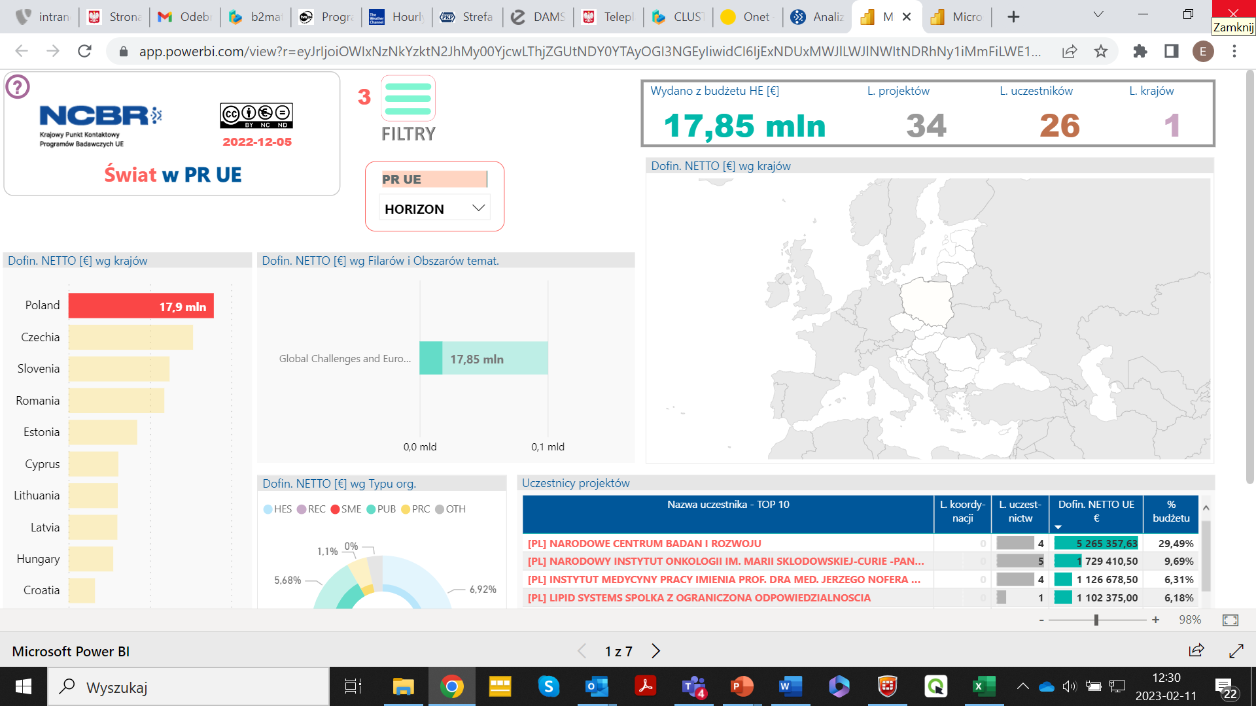
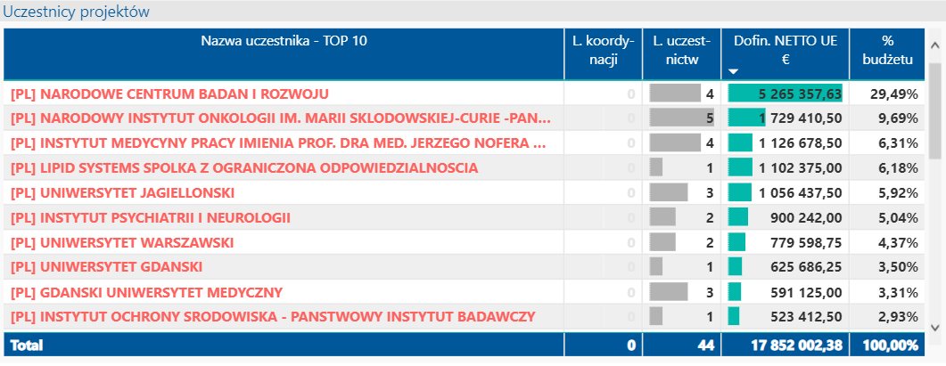
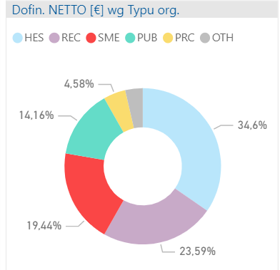
Statystyka - Zdrowie HE w Polsce

Slide 17
Przydatne linki
Program Pracy Zdrowie 2023-2024
https://ec.europa.eu/info/funding-tenders/opportunities/docs/2021-2027/horizon/wp-call/2023-2024/wp-4-health_horizon-2023-2024_en.pdf
Program Pracy Misja Rak 2023
https://ec.europa.eu/info/funding-tenders/opportunities/docs/2021-2027/horizon/wp-call/2023-2024/wp-12-missions_horizon-2023-2024_en.pdf
EU Missions Info Days (17-18.01.2023) Nagranie spotkania dostępne
https://research-innovation-community.ec.europa.eu/events/1nVczf9ihgPdOg3zyoLyuC/overview
Horizon Europe Cluster 1 Info Day (19.01.2023) Nagranie spotkania dostępne
https://research-innovation-community.ec.europa.eu/events/2zRJQrIdbL7rCriIJbBN4l/overview
Brokerage event Cluster 1 Spotkanie brokerskie klaster Zdrowie (rejestracja do 23 kwietnia)
https://cluster-health-horizon-europe-brokerage2023.b2match.io/

Slide 18



Oferta:
Informacje
Szkolenia i warsztaty
Konsultacje wniosków
Wsparcie w realizacji projektów
Newsletter
Wszystkie nasze usługi są bezpłatne!
Zapraszamy: https://kpk.gov.pl
Ewa Szkiłądź
Ewa.szkiladz@ncbr.gov.pl
Tel.: +48 500 207 844
Anna Dziubczyńska-Pytko
Anna.dziubczynska-pytko@ncbr.gov.pl
Tel. +48 502 052 237
Dagmara Robakowska-Hyżorek
Dagmara.Robakowska-hyzorek@ncbr.gov.pl
Tel. +48 509 214 204

